Slide 1
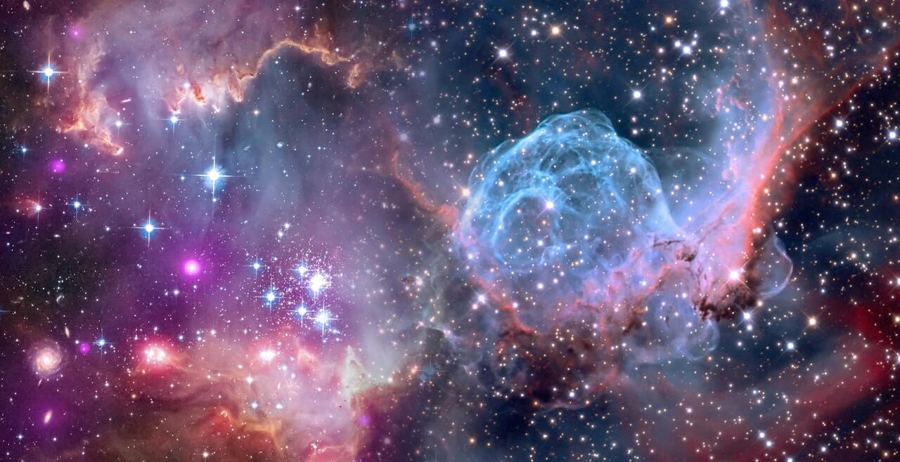
ΤΟ ΣΥΜΠΑΝ ΜΕΣΑ ΑΠΟ ΤΗΝ ΤΕΧΝΗ
ΕΡΓΑΣΙΑ: ΑΔΑΜΑΝΤΙΑ ΝΙΚΟΛΕΤΑ ΜΑΓΚΑΦΑ Β2

Slide 2
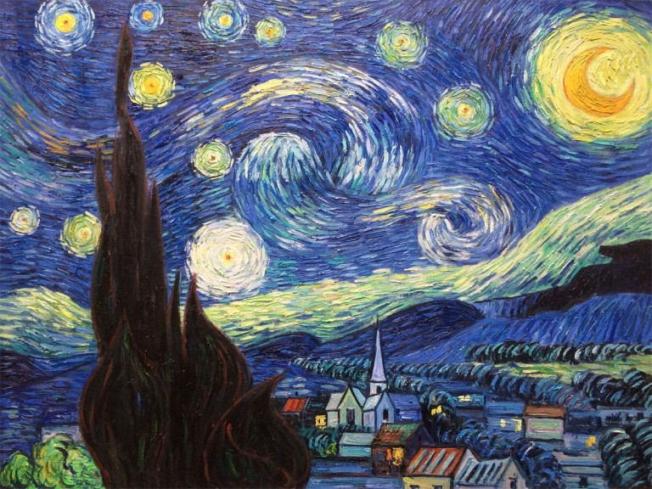
ΕΙΚΑΣΤΙΚΕΣ ΤΕΧΝΕΣ
Το σύμπαν αποτελεί διαχρονική πηγή έμπνευσης για τις εικαστικές τέχνες, λειτουργώντας ως συνδετικός κρίκος ανάμεσα στην επιστημονική παρατήρηση και την καλλιτεχνική δημιουργία. Από τις προϊστορικές σπηλαιογραφίες έως τη σύγχρονη "κοσμική τέχνη" ,οι καλλιτέχνες μετατρέπουν αστρονομικά φαινόμενα, όπως νεφελώματα και μαύρες τρύπες, σε συναισθηματικές αφηγήσεις που οπτικοποιούν το άπειρο. Στη σύγχρονη εποχή, η εικαστική προσέγγιση ενσωματώνει προηγμένες τεχνολογίες, όπως η τεχνητή νοημοσύνη (AI) και οι ψηφιακές εγκαταστάσεις, προσφέροντας μια βιωματική εμπειρία του μακρόκοσμου που συμπληρώνει την επιστημονική καταγραφή.

Slide 3
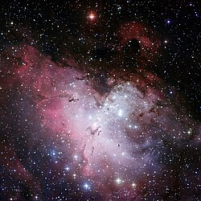
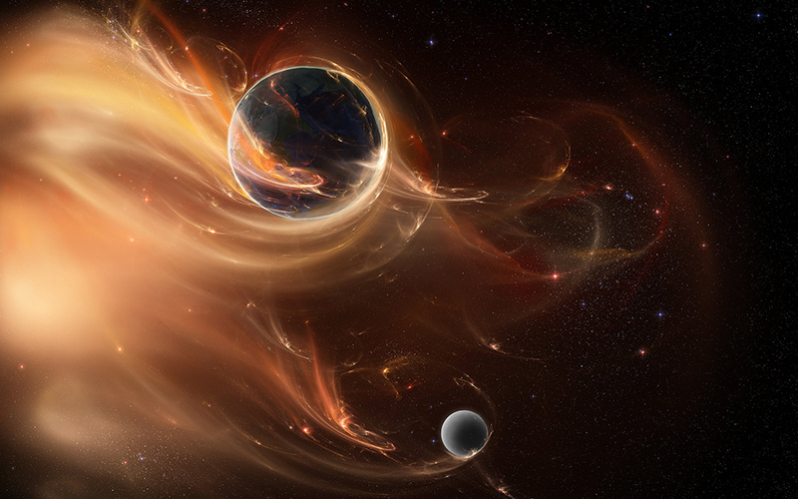
ΜΟΥΣΙΚΗ
Η μουσική και το σύμπαν συνδέονται διαχρονικά μέσα από τη φιλοσοφική θεωρία της «Μουσικής των Σφαιρών», η οποία υποστηρίζει ότι η κίνηση των πλανητών διέπεται από τις ίδιες μαθηματικές αναλογίες που δημιουργούν τη μουσική αρμονία. Η επιρροή αυτή εκτείνεται από την κλασική σύνθεση (π.χ. The Planets του Holst) και την ατμοσφαιρική ambient μουσική, μέχρι τη σύγχρονη επιστήμη, όπου η NASA χρησιμοποιεί την τεχνική της ηχοποίησης (sonification) για να μετατρέψει κοσμικά δεδομένα και ακτινοβολίες σε ακουστικές συχνότητες. Έτσι, το διάστημα δεν αποτελεί μόνο πηγή καλλιτεχνικής έμπνευσης για το «άγνωστο», αλλά και ένα φυσικό εργαστήριο που παράγει τους δικούς του «ήχους», επαναπροσδιορίζοντας τα όρια της μουσικής δημιουργίας.

Slide 4
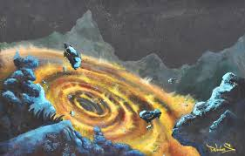
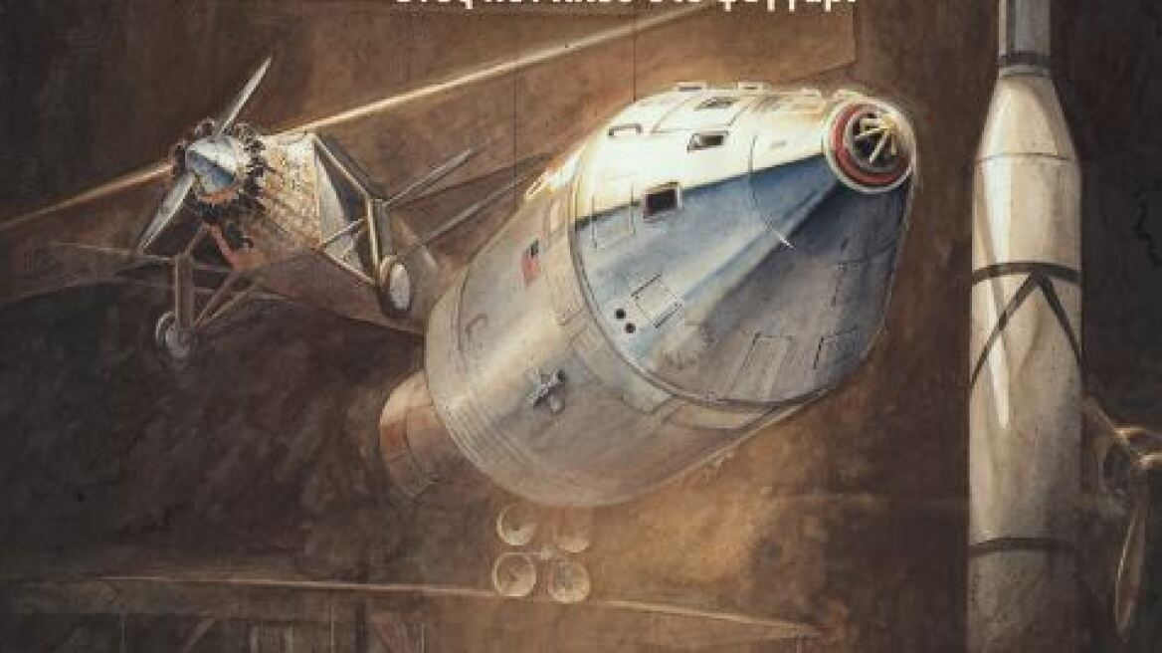
ΛΟΓΟΤΕΧΝΙΑ
Η λογοτεχνία υπήρξε ο πρώτος καλλιτεχνικός κλάδος που «ταξίδεψε» στο σύμπαν, θεμελιώνοντας το είδος της επιστημονικής φαντασίας και επεκτείνοντας τα όρια της ανθρώπινης νόησης μέσα από το έργο πρωτοπόρων όπως ο Ιούλιος Βερν και ο H.G. Wells. Το διάστημα λειτούργησε ως ένας αλληγορικός καθρέφτης για την εξερεύνηση της ανθρώπινης φύσης, της ηθικής και της κοινωνικής οργάνωσης, ενώ η σύγχρονη λογοτεχνική παραγωγή, σε συνεργασία με την αστροφυσική, δημιούργησε το ρεύμα του Hard Science Fiction που βασίζεται σε ακριβή επιστημονικά δεδομένα. Από τις κλασικές δυστοπίες έως τα οράματα του μετα-ανθρωπισμού, οι συγγραφείς μετέτρεψαν το αχανές κενό σε ένα πεδίο φιλοσοφικών αναζητήσεων, προετοιμάζοντας το συλλογικό φαντασιακό για τα πραγματικά βήματα της ανθρωπότητας πέρα από τη Γη.

Slide 5
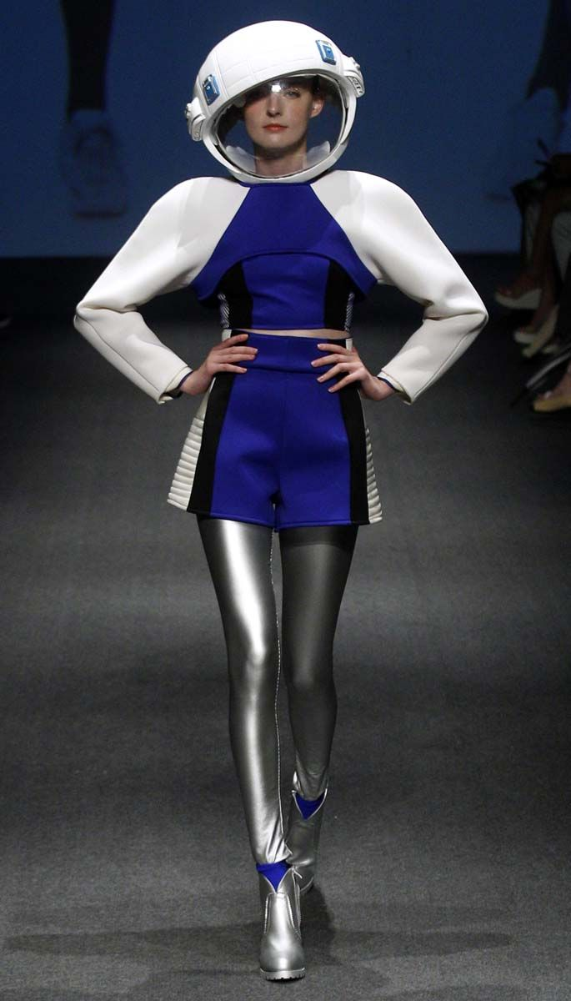
ΜΟΔΑ
Η μόδα έχει επηρεαστεί σημαντικά από το σύμπαν.Η μόδα χρησιμοποίησε το σύμπαν ως μια νέα «σκηνή» δημιουργίας, μετατρέποντας το δέος για το άγνωστο σε μια πρωτοποριακή οπτική γλώσσα. Η επιρροή αυτή, όπως αναδεικνύεται από το V&A Museum, οδήγησε σε έναν ριζοσπαστικό μινιμαλισμό, όπου οι γεωμετρικές φόρμες και τα μη συμβατικά υλικά (όπως το μέταλλο και το πλαστικό) αντικατέστησαν τους παραδοσιακούς κανόνες της ραπτικής. Σύμφωνα με το Fashion Institute of Technology, το διάστημα ενέπνευσε την έννοια της «στολής του μέλλοντος», συνδέοντας την επιστήμη με την τέχνη μέσα από καθαρές γραμμές και μεταλλικές αντανακλάσεις που συμβολίζουν την ταχύτητα και την εξέλιξη της ανθρώπινης ταυτότητας.

Slide 6
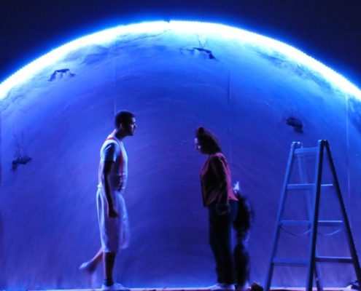
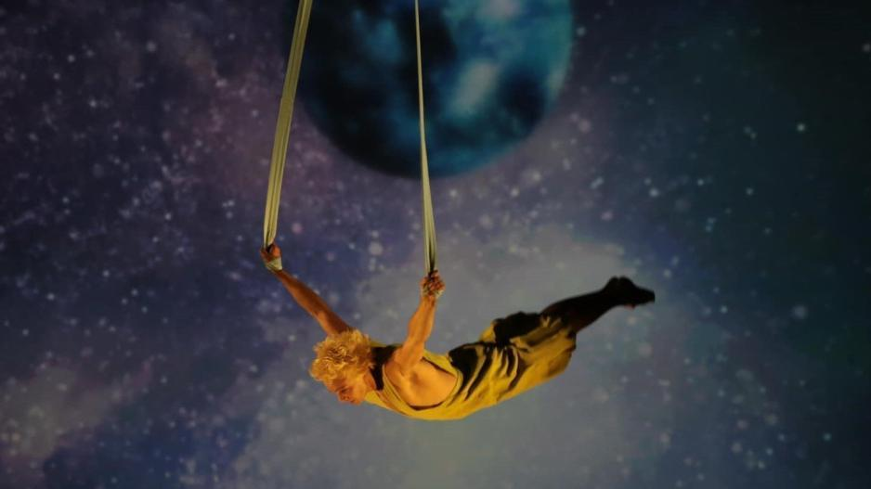
ΘΕΑΤΡΟ
Το σύμπαν και η αστρονομία μεταμόρφωσαν το σύγχρονο θέατρο, προσφέροντας μια πλούσια θεματολογία που συνδυάζει την επιστημονική ανακάλυψη με υπαρξιακά ερωτήματα, όπως φαίνεται σε έργα για τη ζωή του Γαλιλαίου ή σύγχρονες παραγωγές της NASA. Παράλληλα, η εξερεύνηση του διαστήματος ώθησε τη σκηνογραφία στην υιοθέτηση προηγμένων ψηφιακών μέσων και τεχνολογιών εμβύθισης (immersive technology), επιτρέποντας στους δημιουργούς να αναπαραστήσουν το «άπειρο» και να συνδέσουν την επιστήμη με την τέχνη μέσα από πρωτοποριακές, υβριδικές παραστάσεις.

Slide 7
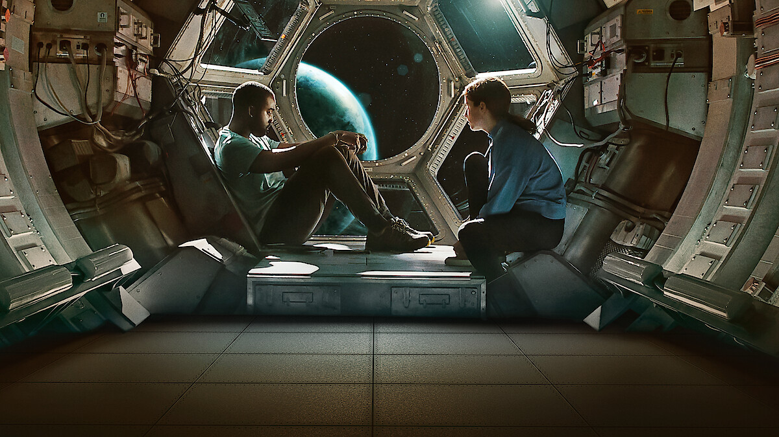
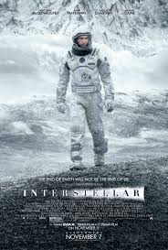
ΚΙΝΗΜΑΤΟΓΡΑΦΟΣ
Η εξερεύνηση του διαστήματος λειτούργησε ως ο απόλυτος κινητήρας τεχνολογικής καινοτομίας για το σινεμά, ωθώντας τη βιομηχανία από τα χειροποίητα εφέ του Georges Méliès στην επανάσταση των ψηφιακών οπτικών εφέ (CGI) και των τεχνολογιών εμβύθισης. Το σύμπαν προσέφερε έναν ατελείωτο καμβά για την οπτικοποίηση επιστημονικών θεωριών, όπως οι μαύρες τρύπες στο Interstellar, ενώ ταινίες-σταθμοί όπως το 2001: Η Οδύσσεια του Διαστήματος και ο Πόλεμος των άστρων επαναπροσδιόρισαν τη σχέση ανθρώπου και τεχνολογίας. Μέσα από τη συνεργασία με επιστημονικούς φορείς, ο κινηματογράφος δεν ψυχαγωγεί απλώς, αλλά λειτουργεί ως μέσο οπτικοποίησης της επιστήμης, διαμορφώνοντας τη συλλογική μας αντίληψη για το άγνωστο και το μέλλον της ανθρωπότητας.

Slide 8
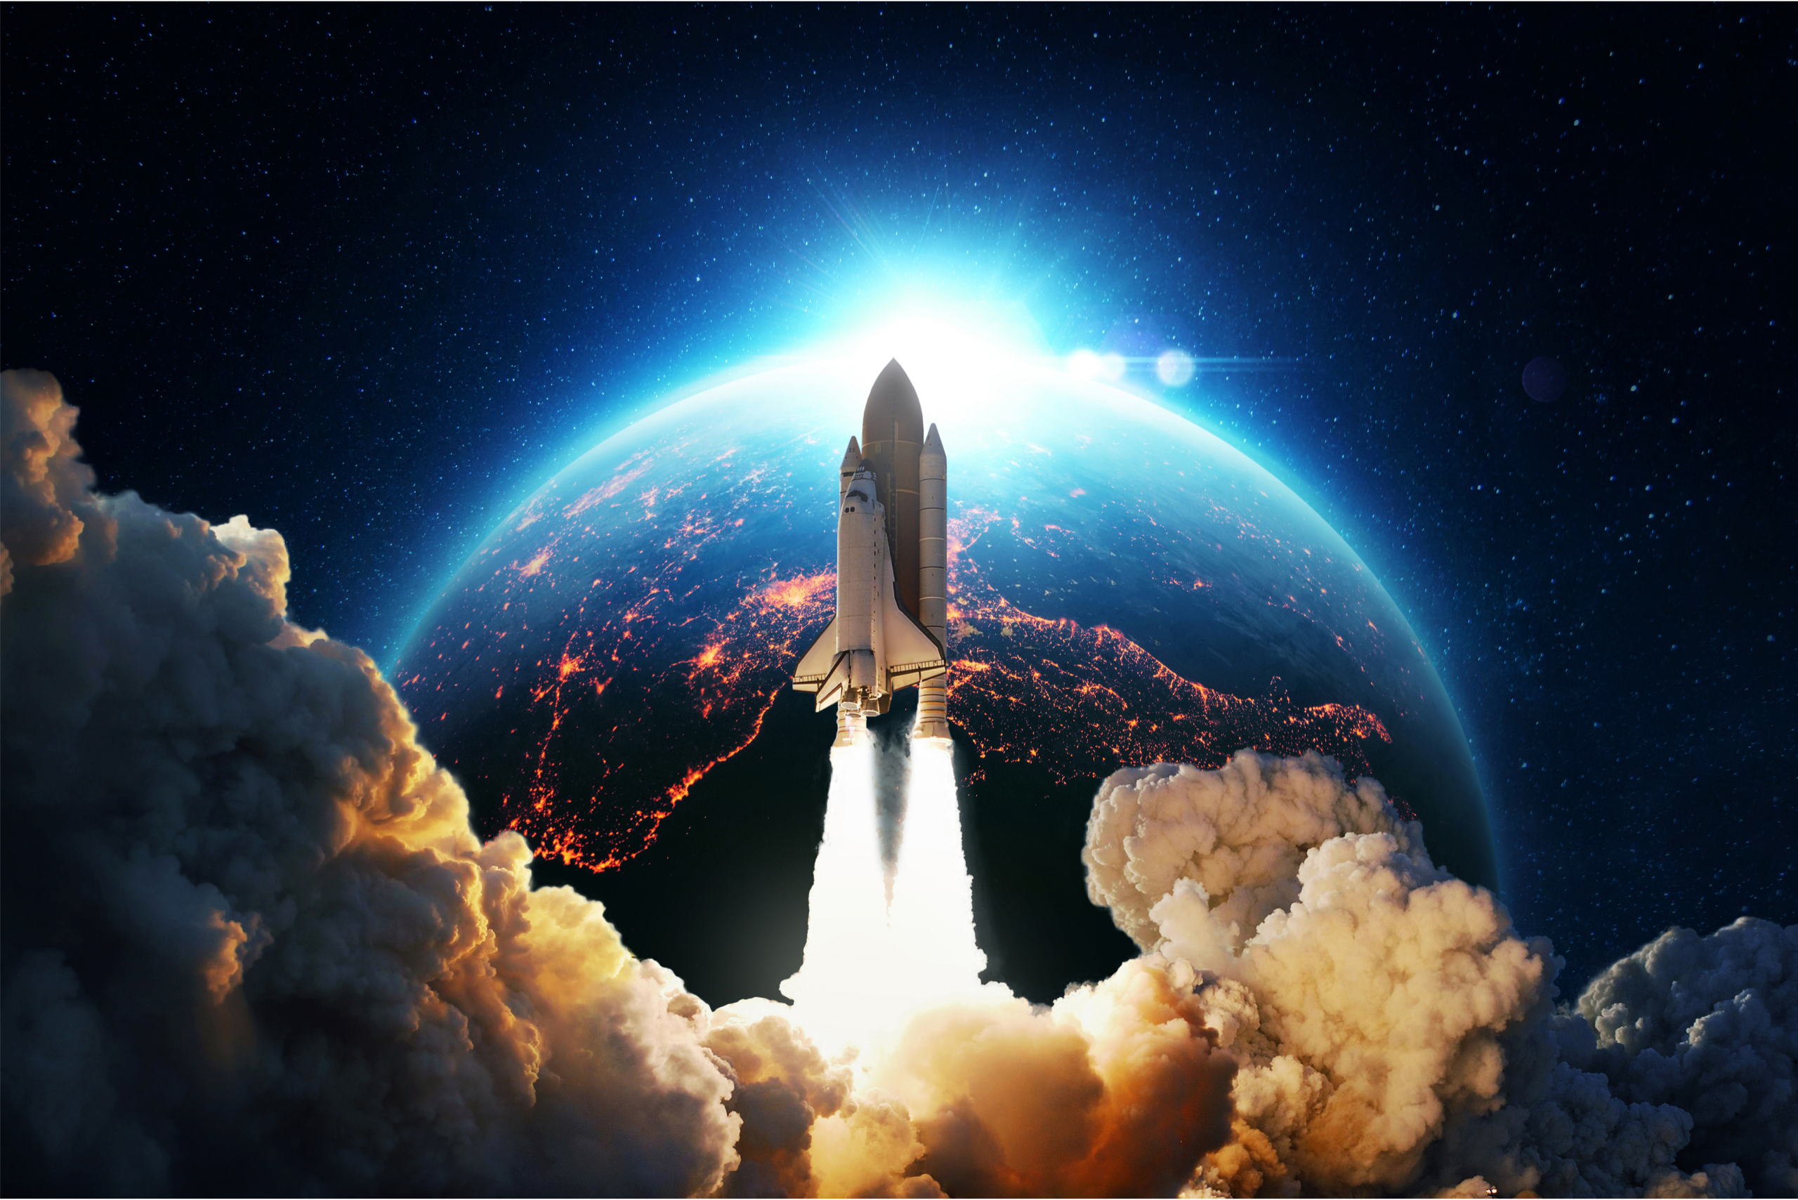
ΣΥΜΠΕΡΑΣΜΑ
Συνοψίζοντας, το σύμπαν είναι μια από τις κύριες πηγές έμπνευσης του ανθρώπου εδώ και δισεκατομμύρια χρόνια και έχει επηρεάσει σημαντικά την τέχνη και τον τρόπο που σκεφτόμαστε. Χάρις σ’αυτό υπάρχουν σήμερα μεγάλα και διάσημα έργα τέχνης καθώς και κάποιες από τις πιο δημοφιλείς ταινίες και σειρές σε όλο τον κόσμο. Τέλος,Η τέχνη εξελίσσει τις γνώσεις μας για το διάστημα μετατρέποντας αφηρημένα επιστημονικά δεδομένα σε κατανοητές εικόνες, οπτικοποιώντας το «αόρατο» σύμπαν και εμπνέοντας την ανθρωπότητα να εξερευνήσει το άγνωστο μέσω της δημιουργικής φαντασίας.

Slide 9
ΠΗΓΕΣ
Space.com - Pop Culture
wiki art.gr
BFI (British Film Institute)
NASA - Space School Musical
Fashion History Timeline - Space Age

